Slide 1
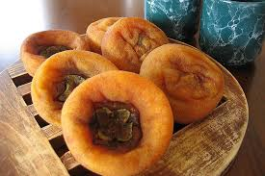
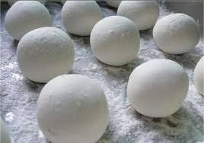
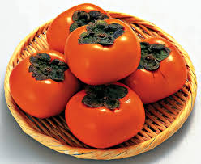
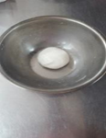
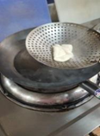
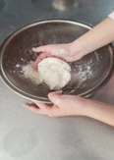
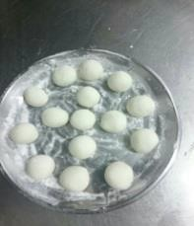
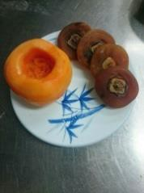
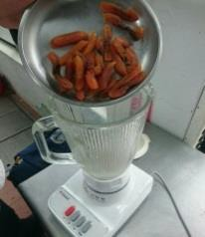
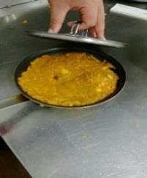
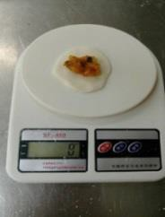
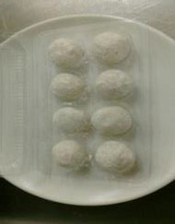
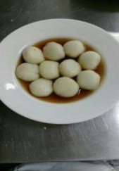
性別及年齡
愛不柿手金盞滿圓----人手一份的柿子湯圓
研究動機:
研究目的:
一、在地食材:
一、了解湯圓及元宵的起源
湯圓是中國的代表小吃之一。起源於宋朝，當時各地興起吃有趣的食品，用糯米粉和水製成糯米球，又因爲這種糯米球煮在鍋裡載浮載沉，所以最早人們皆稱為「浮元子」，後來有人把「浮元子」改稱為湯圓。
元宵與湯圓不同的是元宵是先將餡料搓圓，冷凍後沾水，以水的黏性沾取糯米粉，滾動約八次後，使其表面光滑無粉痕，下鍋煮時容易吸收水分，煮熟後，吃起來香甜可口。
新竹盛產柿子，加上地理環境因素，每年在農曆九月時就會吹起九降風，在日曬中同時以「自然風乾」，達到紓解柿子產量過剩並生產具保存時效的柿餅。
二、柿子柿餅的食補功能:
柿子有「慢性病治癒黃金」之稱，內含葡萄糖、維生素C、碘、鈣、磷、鐵、有機鍺、錳、烴基丙酸等，功能有增強免疫力、防止心臟病和癌症、中風、便秘等等多種功效。柿餅是柿子裡的果實，經過去皮加工而製成的食品，同於柿子的療效。柿子是個很棒的水果，被古希臘人稱「神仙的果實」。
三、為冬至創造全新的湯圓口味:
二、研究柿子湯圓的製作
湯圓有「團圓」的意思，冬至像過年一樣重要，大家都會在這天吃湯圓。所以我們想要把新竹特產及湯圓融合在一起，做出不同於以往的內餡，能幫助柿農多一項能推廣的商品，並且讓消費者品嘗到全新口味的食品，經由此次試驗，我們做出完美比例的全新商品柿子湯圓，帶給消費者全新的體驗。
三、探討消費者對柿子湯圓的喜好度
研究方法:
一、實驗法－柿子湯圓的製作
將糯米粉和細砂糖以及水混合揉製均勻。 | 將上個步驟混合而成的糯米糰取乒乓球大小放入滾水中煮至成粿引。 | 準備手粉將上述粿引包入糯米糰內揉合均勻。 | 將糯米糰搓揉至條狀，分割成 15 克/個。 | 準備4個柿餅、1 顆柿子，將柿子削皮削頭。
準備 25克的細砂糖，並將柿餅切至條狀，將柿餅和細砂糖倒入果汁機打成泥狀。 | 將柿子切成丁狀；柿子泥與柿子丁混合冰入冷凍庫內放至 15 至 20 分鐘。 | 將餡包入糯米糰內8克/個。 | 將包好的糯米糰放入滾水煮熟就完成啦 ～
二、問卷調查法－探討消費者對柿子湯圓的喜好度
根據本小組討論，決定為此研究製作一份詳細的問卷調查，專門探討關於此專題的結果與分析。而問卷內容分別由性別、年齡作為條件，發放於○○高中之師生填寫。有效問卷為 60 份，探討對於此專題的深入調查。
研究結果:
性別及年齡
受評者女生佔79％，表示女生接受試吃度較高；柿子湯圓清新的口感，不管是年長者或年輕族群，都會是個老少咸宜的冬至新選擇。
覺得柿子湯圓內餡很好吃
90％受訪者覺得柿子內餡好吃，顯示受訪者對柿子湯圓比例、甜度、搭配好吃。
喜歡柿子
及柿餅
受訪者佔90％很喜歡吃柿子，表示消費者對柿子的滿意度都不錯；受訪者佔79％喜歡吃柿餅，以柿子跟柿餅作為比較，受訪者喜歡吃柿子居多。
若柿子湯圓在市面上販售，願意購買者
97％受訪者對柿子湯圓內餡感到很特別，顯示受訪者對柿子湯圓內餡是接受度蠻高。
覺得柿子湯圓的內餡很特別
97％受訪者對柿子湯圓內餡感到很特別，顯示受訪者對柿子湯圓內餡是接受度蠻高。
對於柿子湯圓的總滿意度
人數佔8分以上的有49個受訪者，顯示滿意度很高高。
討論與結論
一、SWOT
二、行銷4P
採用新竹柿子及九降風柿餅現熬果泥製作，皮薄
餡多，堅守SOP品質穩定。
優勢 S | 劣勢 W
1、市場湯圓獨特新口味。 2、口味清新，口齒留香。 | 1、柿子有季節性。
機會 O | 威脅 T
1、現代人好嚐鮮，對於新口味接受度高。 2、網路發達，新產品資訊易流通，曝光機率高。 | 1、食品廠商發售傳統元宵口味客源穩固，較難 改變部分民眾的喜好。
產品(product)
一盒10顆，每盒40元；驚喜包裝2入附贈桂花湯底
，每盒 100元。
價格(price)
於農產品市集或元宵燈會擺攤，亦可網路行銷，
提供宅配到府服務。
通路(place)
促銷(promotion)
團購3000元以上享有宅配免運；冬季及元宵節推
出促銷；辦理試吃，給予折價卷。
三、結論
(一)消費者對柿子及其製品的購買慾望高
據問卷分析，許多民眾平日就會購買柿子及其製品，喜好度高，顯示國人對於市面上柿子及其製品熟悉，民眾對創新產品頗具好感，柿子湯圓發展空間大。
(二)各年齡層男女性皆具喜好度
調查發現，各年齡層男女性對創新產品皆具喜好度，以15-20歲的青壯年普遍對柿子湯圓具好感，可見湯圓對國人的吸引力是非常強烈的。
(三)購買柿子湯圓的慾望
據問卷分析，各年齡層不喜歡創新湯圓的比例趨近於1％，訪談得知，民眾對於柿子湯圓觀感佳，且柿子湯圓的內餡濃厚，外皮Q彈，民眾購買慾望高。
(四)建議與延伸發展
1、口味層次多樣化及提升精緻的外觀，提升外包裝的質感。
2、過程中發現，湯圓除了煮食外，也可經由烘焙的方式，刷上蛋液，進烤箱烘烤後外表金黃、表皮酥脆，可開拓湯圓新吃法，作為後續研究。

